Slide 1
Лекция 12 Анализ безопасности сетевых соединений в ОС Linux
Старший преподаватель: Карюкин В.И.

Slide 2
Безопасность сетевых соединений
Анализ безопасности сетевых соединений в Linux включает в себя несколько ключевых аспектов:
Мониторинг трафика: Использование инструментов, таких как tcpdump и Wireshark, для захвата и анализа сетевого трафика. Это помогает определить подозрительные активности, такие как необычные запросы или непривычный объем данных.
Анализ логов: Просмотр логов системы и приложений, таких как /var/log/auth.log, /var/log/syslog и логи веб-серверов, может помочь выявить попытки несанкционированного доступа, ошибки конфигурации и другие проблемы безопасности.
Аудит сетевых служб: Проверка настроек сетевых служб, таких как SSH, FTP, и HTTP-серверов, на предмет уязвимостей и неправильных конфигураций. Использование инструментов, таких как Nmap или OpenVAS, для сканирования портов и уязвимостей.
Реализация межсетевого экрана (firewall): Настройка iptables или nftables для контроля входящего и исходящего трафика, ограничения доступа к определенным портам и IP-адресам и предотвращения несанкционированного доступа

Slide 3
Безопасность сетевых соединений
Обеспечение шифрования: Использование протоколов, таких как TLS/SSL для шифрования данных, передаваемых по сети, а также настройка VPN для защиты удаленного доступа.
Управление доступом: Реализация политик безопасности для управления доступом к сетевым ресурсам, включая аутентификацию, авторизацию и учет учетных записей.
Обновление и патчинг: Регулярное обновление операционной системы и приложений для устранения известных уязвимостей.
Обучение и осведомленность: Проведение обучения для пользователей и администраторов о лучших практиках безопасности и потенциальных угрозах.

Slide 4
Nmap (Network Mapper)
Nmap (Network Mapper) – это мощный инструмент с открытым исходным кодом для исследования сети и проверки безопасности. Он широко используется сетевыми администраторами и специалистами по безопасности для сканирования сетевых портов, определения служб, запущенных на удаленных хостах, и выявления уязвимостей.

Slide 5
Nmap (Network Mapper)
Основные характеристики Nmap:
Сканирование портов: Nmap позволяет определять открытые порты на удаленных хостах, что помогает в выявлении потенциальных точек входа для атак.
Определение служб и версий: Nmap может определять какие службы запущены на открытых портах и их версии. Это помогает выявлять уязвимости в устаревших или небезопасных версиях программного обеспечения.
Определение операционных систем: Nmap способен определять операционные системы удаленных хостов на основе характеристик их сетевых стеков.
Сканирование без установления соединения: Nmap предлагает различные методы сканирования, включая сканирование без установления полноценного TCP-соединения, что позволяет проводить сканирование более скрытно.
Фильтрация и сортировка результатов: Nmap предоставляет множество опций для фильтрации и сортировки результатов сканирования, что облегчает анализ данных.
Скрипты Nmap: Nmap имеет мощную систему скриптов (Nmap Scripting Engine, NSE), которая позволяет расширять его функциональность за счет выполнения различных задач, таких как обнаружение уязвимостей, автоматизация задач безопасности и т.д.

Slide 6
Nmap (Network Mapper)
Сканирование портов является одной из функций Nmap, в которой инструмент определяет состояние портов на активных хостах в сети. Статус портов может быть открытым, фильтрованным или закрытым. Итак, запустите Nmap. Добавьте необходимые переключатели в соответствии с типом сканирования, чтобы инициировать скан.
nmap -sS 192.168.0.1-192.168.0.52

Slide 7
Nmap (Network Mapper)
Эта команда запускает Nmap в типе сканирования TCP SYN (-sS) и сканирует заданный диапазон IP-адресов на наличие активных хостов и служб.
Типы состояния порта
Открытый: статус открыто означает, что данный порт открыт и на нем активно запущена служба.
Отфильтрованный: статус отфильтрованный означает, что соответствующий порт может быть скрыт за брандмауэром, и его статус остается неизвестным.
Закрытый: закрытое состояние означает, что данный порт закрыт на хост-компьютере.

Slide 8
Сканирование TCP Connect
Сканирование TCP Connect использует концепцию полного трехстороннего квитирования, чтобы определить, открыт ли данный порт, отфильтрован или закрыт в соответствии с полученным ответом. Nmap отправляет пакет TCP-запроса на каждый указанный порт и определяет статус порта по полученному ответу.

Slide 9
Сканирование TCP Connect
По сути, это означает, что если Nmap отправляет TCP-запрос на закрытый порт с установленным флагом SYN, то он получает TCP-пакет с установленным флагом сброса с целевого сервера. Это сообщает Nmap, что указанный порт «закрыт».
В противном случае, если порт действительно «открыт», то Nmap получает ответ с установленными флагами SYN / ACK в ответ на пакет, отправленный Nmap с установленным флагом SYN.
Третья возможность заключается в том, что если порт фильтруется, большинство брандмауэров сервера настроены на просто удаление входящих пакетов. Nmap не получает никакого ответа. По сути, это означает, что данный порт работает за брандмауэром.

Slide 10
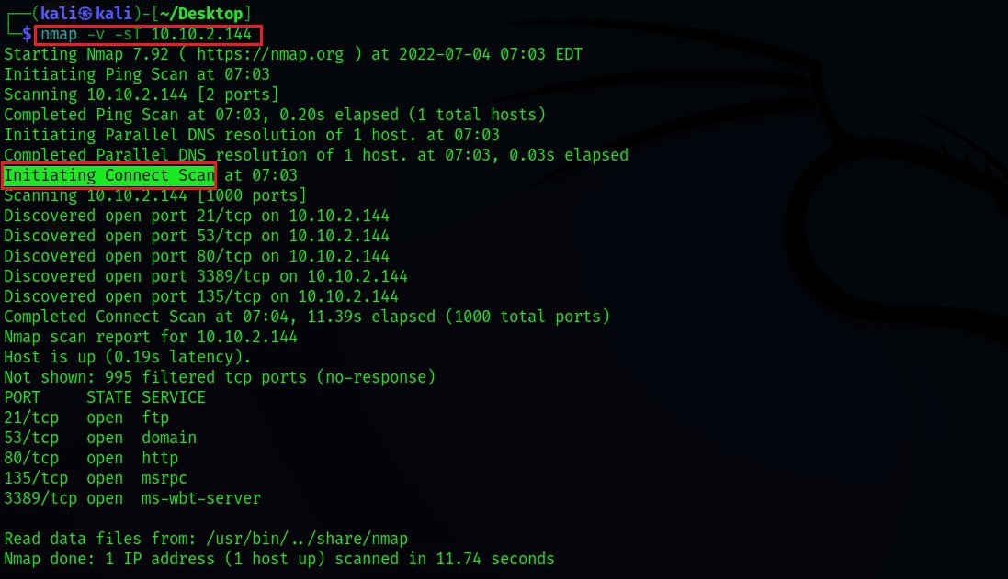
Сканирование TCP Connect

Slide 11
Сканирование TCP SYN (-sS)
Сканирование SYN часто называют «полуоткрытым» или «скрытым» сканированием. SYN-сканирование работает так же, как сканирование TCP Connect с закрытыми и отфильтрованными портами, т.е. получает первый пакет для закрытого порта и не отвечает для отфильтрованных портов. Единственное различие заключается в том, как они обрабатывают открытые порты. SYN scan отправляет ответный пакет на сервер с установленным флагом сброса (но не ACK, который обычно используется по умолчанию при фактическом трехстороннем квитировании) после получения SYN / ACK от целевого сервера. Это делается для того, чтобы сервер не мог постоянно отправлять запросы на установление соединения и тем самым сократить время сканирования.

Slide 12
Сканирование TCP SYN (-sS)
Этот тип сканирования называется скрытым сканированием из-за следующих преимуществ:
Быстрее, потому что для этого не нужно выполнять полное трехстороннее рукопожатие.
Некоторые приложения часто регистрируют только те соединения, которые полностью установлены. Таким образом, приложения, прослушивающие открытые порты, не регистрируют эти соединения, что делает SYN scan «скрытым».

Slide 13
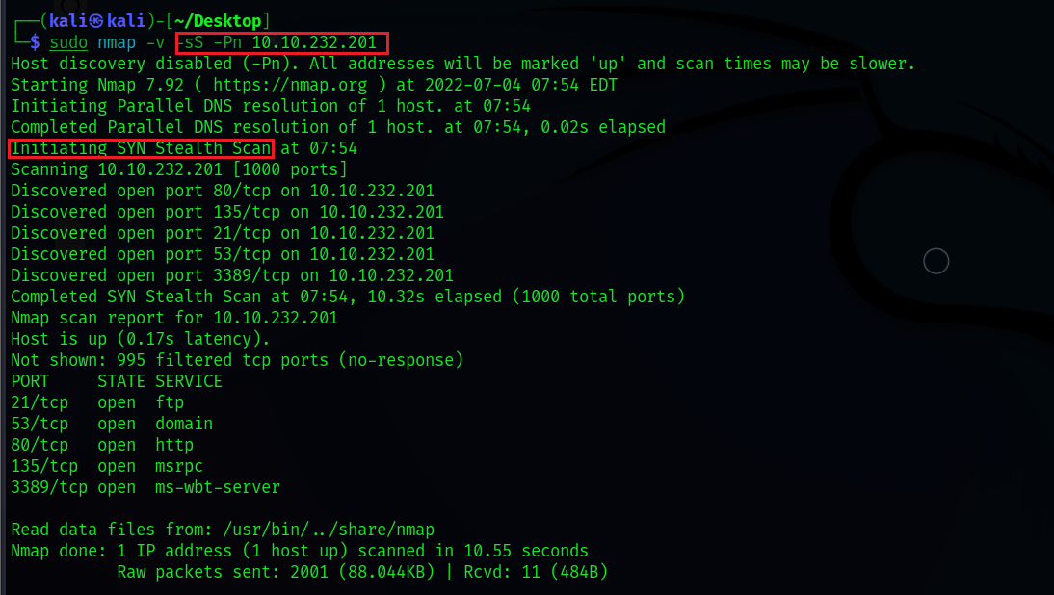
Сканирование TCP SYN (-sS)

Slide 14
UDP-сканирование (-sU)
UDP в отличие от TCP не выполняет квитирование для установления соединения перед отправкой пакетов данных на целевой порт, а скорее отправляет пакеты в надежде, что пакеты будут получены целевым портом. Вот почему UDP-соединения часто называют “без состояния”. Этот тип соединения более эффективен, когда скорость превосходит качество, например, при совместном использовании видео. Поскольку от целевого порта не будет подтверждения о том, получил ли он пакет, сканирование UDP становится более сложным и намного медленнее.

Slide 15
UDP-сканирование (-sU)
Когда после отправки UDP-пакета нет ответа от целевого порта, это часто означает, что порт либо «открыт», либо работает за брандмауэром, т.е. «фильтруется», и в этом случае сервер просто отбросит пакет без ответа.
UDP-сканирование может эффективно идентифицировать закрытые порты, поскольку целевой UDP-порт отвечает ICMP-пакетом с сообщением о том, что порт недоступен.

Slide 16
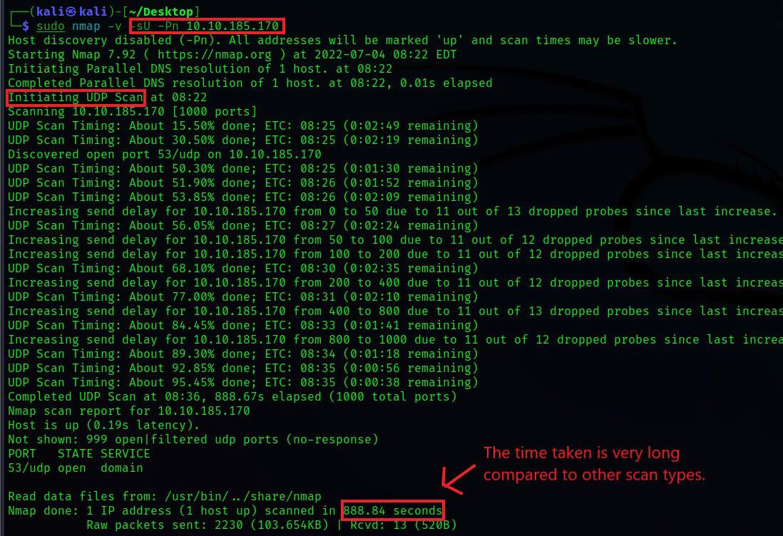
UDP-сканирование (-sU)

Slide 17
Metasploit
Metasploit – это мощный фреймворк для проведения тестов на проникновение и разработки эксплойтов, доступный как в бесплатной (Metasploit Framework), так и в коммерческой (Metasploit Pro) версиях. Он предоставляет инструменты для исследования уязвимостей в сетях, приложениях и операционных системах, а также для разработки и исполнения кода, эксплуатирующего эти уязвимости.

Slide 18
Metasploit
Основные характеристики Metasploit:
Модульная структура: Metasploit состоит из множества модулей, включая эксплойты, пейлоады (payloads), вспомогательные модули (auxiliary) и постэксплуатационные модули (post-exploitation). Это позволяет гибко настраивать инструмент под различные задачи и сценарии.
База данных уязвимостей: Metasploit содержит обширную базу данных известных уязвимостей и эксплойтов для их эксплуатации, что позволяет тестировщикам на проникновение быстро находить и использовать слабые места в целевых системах.
Интеграция с другими инструментами: Metasploit может интегрироваться с другими инструментами безопасности, такими как Nmap, Nessus и другими, для автоматизации процесса тестирования на проникновение.

Slide 19
Metasploit
Генерация пейлоадов: Metasploit позволяет создавать различные пейлоады, включая обратные оболочки (reverse shells), Meterpreter (полнофункциональная интерактивная оболочка) и другие, для различных платформ и архитектур
Постэксплуатация: После успешного проникновения Metasploit предоставляет набор инструментов для сбора данных, повышения привилегий, управления сессиями и выполнения других действий в рамках постэксплуатационной фазы тестирования
Консоль и графический интерфейс: Metasploit доступен как в виде командной консоли (msfconsole), так и с графическим интерфейсом пользователя (GUI) в версии Metasploit Pro

Slide 20
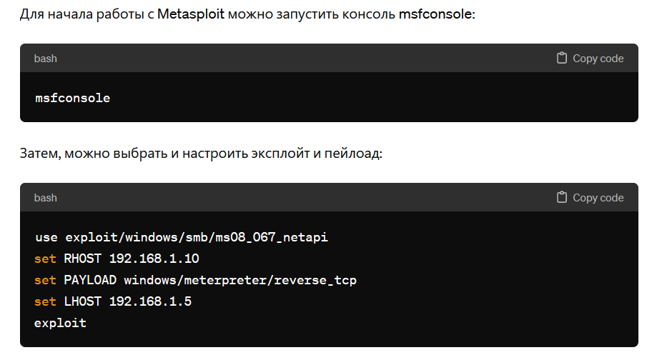
Metasploit

